Slide 1
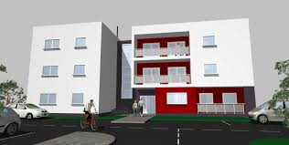
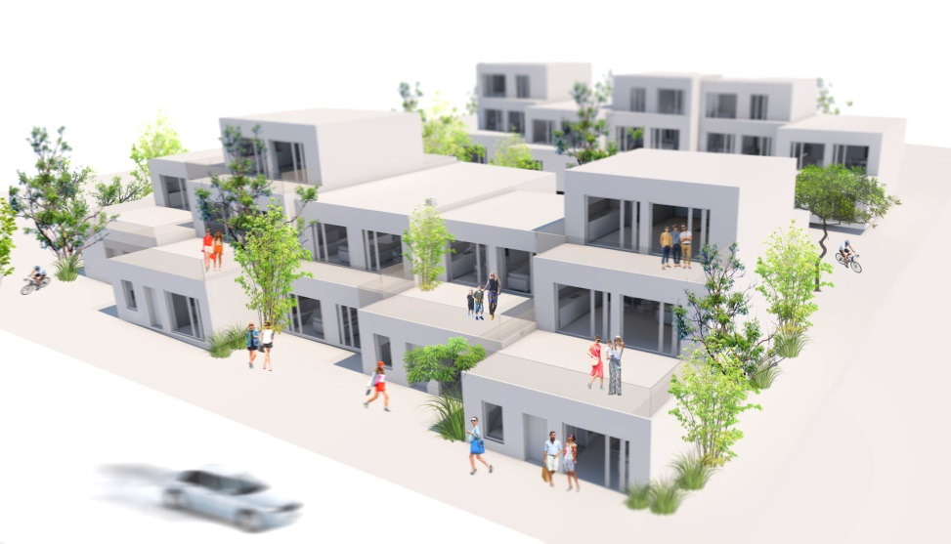
Provedba subvencioniranja stambenih kredita za zahtjeve zaprimljene u 2017. i 2018. god.
Agencija za pravni promet i posredovanje nekretninama

Slide 2
Provedba subvencioniranja stambenih kredita za zahtjeve zaprimljene u 2017. i 2018. god.
Status zahtjeva | Ukupan broj 2017. god. | Ukupan broj 2018. god. | Ukupno 2017. i 2018. god. | Indeksi 2018. /2017. god.
Zaprimljeni | 2399 | 3033 | 5432 | 126,43
Odobreni | 2314 | 2972 | 5286 | 128,44
Odbijeni, odustali ili raskinuti Ugovori | 85 | 61 | 146 | 71,76

Slide 3
Provedba subvencioniranja stambenih kredita za zahtjeve zaprimljene u 2017. i 2018. god.

Slide 4
Odobrene subvencije prema namjeni kreditiranja
Nekretnina (prema namjeni kreditiranja) | Ukupan broj 2017. god. | Ukupan broj 2018. god. | Ukupno 2017. i 2018. god. | Indeksi 2018. /2017. god.
Stan | 1677 | 1918 | 3595 | 114,37
Kuća | 461 | 749 | 1210 | 162,47
Izgradnja kuće | 176 | 305 | 481 | 173,30
Ukupno | 2314 | 2972 | 5286 | 128,44

Slide 5
Odobrene subvencije prema namjeni kreditiranja

Slide 6
Odobrene subvencije prema kreditnim institucijama
Kreditna institucija | Ukupan broj 2017. god. | Ukupan broj 2018. god. | Ukupno 2017. i 2018. god. | Indeksi 2018. /2017. god.
ERSTE&STEIERMARKISCHEBANK d.d. | 393 | 472 | 865 | 120,10
HRVATSKA POŠTANSKA BANKA d.d. | 113 | 246 | 359 | 217,70
HPB – STAMBENA ŠTEDIONICA d.d. | / | 12 | 12 | /
ISTARSKA KREDITNA BANKA UMAG d.d. | 3 | 6 | 9 | 200,00
KARLOVAČKA BANKA d.d. | 7 | 9 | 16 | 128,57
OTP BANKA d.d. | 174 | 215 | 389 | 123,56
PODRAVSKA BANKA d.d. | 3 | 5 | 8 | 166,67
PRIVREDNA BANKA ZAGREB d.d. | 705 | 1054 | 1759 | 149,50
RAIFFEISEN BANK AUSTRIA d.d. | 98 | 141 | 239 | 143,88
ZAGREBAČKA BANKA d.d. | 818 | 812 | 1630 | 99,27
Ukupno | 2314 | 2972 | 5286 | 128,44

Slide 7
Odobrene subvencije prema kreditnim institucijama

Slide 8
Odobrene subvencije prema indeksu razvijenosti grada ili općine
Indeks razvijenosti grada ili općine | Ukupan broj 2017. god. | Ukupan broj 2018. god. | Ukupno 2017. i 2018. god. | Indeksi 2018. /2017. god.
I skupina | 7 | 29 | 36 | 414,29
II skupina | 20 | 48 | 68 | 240,00
III skupina | 47 | 78 | 125 | 165,96
IV skupina | 102 | 204 | 306 | 200,00
V skupina | 89 | 161 | 250 | 180,90
VI skupina | 235 | 393 | 628 | 167,23
VII skupina | 277 | 376 | 653 | 135,74
VIII skupina | 1.537 | 1.683 | 3220 | 109,50
Ukupno | 2314 | 2972 | 5286 | 128,44

Slide 9
Odobrene subvencije prema indeksu razvijenosti grada ili općine

Slide 10
Odobrene subvencije prema županijama
Županija | Ukupan broj 2017. god. | Ukupan broj 2018. god. | Ukupno 2017. i 2018. god. | Indeksi 2018. /2017. god.
Bjelovarsko - Bilogorska | 47 | 65 | 112 | 138,30
Brodsko - Posavska | 49 | 99 | 148 | 202,04
Dubrovačko - Neretvanska | 21 | 40 | 61 | 190,48
Grad Zagreb | 869 | 898 | 1767 | 103,34
Istarska | 115 | 98 | 213 | 85,22
Karlovačka | 56 | 64 | 120 | 114,29
Koprivničko - Križevačka | 55 | 67 | 122 | 121,82
Krapinsko - Zagorska | 47 | 70 | 117 | 148,94
Ličko - Senjska | 14 | 23 | 37 | 164,29
Međimurska | 68 | 99 | 167 | 145,59
Osječko - Baranjska | 159 | 291 | 450 | 183,02
Požeško - Slavonska | 15 | 29 | 44 | 193,33
Primorsko - Goranska | 170 | 227 | 397 | 133,53
Sisačko - Moslavačka | 66 | 88 | 154 | 133,33
Splitsko - Dalmatinska | 150 | 192 | 342 | 128,00
Šibensko - Kninska | 16 | 29 | 45 | 181,25
Varaždinska | 85 | 108 | 193 | 127,06
Virovitičko - Podravska | 30 | 61 | 91 | 203,33
Vukovarsko - Srijemska | 44 | 105 | 149 | 238,64
Zadarska | 48 | 73 | 121 | 152,08
Zagrebačka | 190 | 246 | 436 | 129,47
Ukupno | 2314 | 2972 | 5286 | 128,44

Slide 11
Odobrene subvencije prema županijama

Slide 12
Odobrene subvencije za dodatno subvencioniranje
Dodatno subvecnioniranje | Ukupan broj od 2017. god. | Ukupan broj od 2018. god. | Ukupno 2017. i 2018. god.
Invaliditet korisnika kredita ili člana njegova kućanstva | 30 | 38 | 68
Rođena ili posvojena djeca korisnika kredita | 424 | 93 | 517
Ukupno | 454 | 131 | 585

Slide 13
Odobrene subvencije za dodatno subvencioniranje

Slide 14
Agencija za pravni promet i posredovanjem nekretninama
www.apn.hr
e-mail: subvencije@apn.hr

